Slide 1

YEŞİL
EKONOMİ ve
ATIKTAN ENERJİ
Hülya Kurt
TSKB Sürdürülebilirlik Danışmanlığı A.Ş.
[ESCARUS]

Slide 2
1
2
3
4
Yeşil Ekonomi Nedir?
Ülke Örnekleri
Türkiye İçin Yeşil Ekonomi
TSKB’de
Yeşil Ekonomi

Slide 3
YEŞİL EKONOMİ
NEDİR?

Slide 4
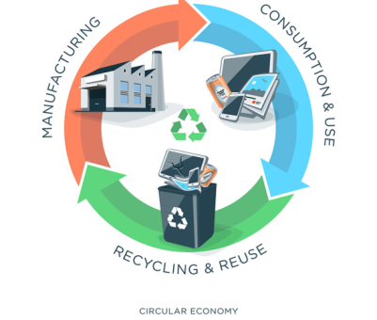
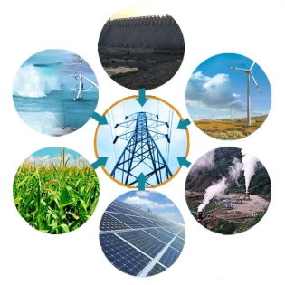



Yeşil Ekonomi Neleri Kapsıyor?
Kaynak ve Enerji Verimliliği
Sürdürülebilir Altyapı
Sürdürülebilir Şehirler
Su Yönetimi (Sanitasyon, Kanalizasyon, İçme Suyu vb.)
Düşük Karbonlu Ulaşım
Yeşil Satın Alma
Enerji Verimliliği
Su Verimliliği
Hammadde Verimliliği
Operasyonel Verimlilik
Döngüsel Ekonomi
Yenilenebilir Enerji
Ekosistem Hizmetleri
Döngüsel Üretim Süreçleri
Endüstriyel Simbiyoz
Temiz Üretim
Atık Yönetimi
Hidrolik
Güneş
Rüzgar
Jeotermal
Biyokütle/Biyogaz
Sürdürülebilir Ormancılık Hizmetleri
Sürdürülebilir Tarım
Sürdürülebilir Balıkçılık
Av Hayvancılığı
Doğal Kaynak Muhasebesi Yaklaşımları
4

Slide 5





Yeşil Ekonomi
[Tarihsel Gelişim]
Sürdürülebilir Kalkınma Hedefleri
(SKH)
Çevre
İklim Değişikliği
Yaşanan kazalar ve çevre felaketleri ile çevre olgusu önem kazanmaya başladı.
1992 Rio Konferansı ile çevrenin rolü ve iklim değişikliği küresel gündemin merkezine yerleşti.
Yeşil ekonomi ve yeşil büyüme anlayışı farklı hedefler altında Sürdürülebilir Kalkınma Hedefleri arasında yer aldı.
1970’ler
1990’lar
2015
1970
1980
2000’ler
Sürdürülebilirlik
Yeşil Ekonomi
Çevrenin korunmasına ek olarak, toplum ve ekonominin eş önemi anlaşılarak sürdürülebilirlik olgusu öne çıkmaya başladı.
2008 UNEP Green Economy Initiaitive
Yeşil Ekonomi Paketleri

Slide 6
Yeşil Ekonomi
[Paydaşlar ve Rolleri]
Finans Dünyası
Tüketici, Hane Halkı
Yeşil ekonomi ve yeşil finans
Yeni yapılanma ve yatırımlara yönelik finansman ihtiyacına cevap
Uluslararası finans kuruluşlarından yeni çevresel/sosyal gereklilikler
Devlet
Politika Yapıcılar
Ulusal Strateji ve Planlar
Mevzuat Altyapısı
Son tüketici, hane halkı
Tüketimde farkındalık ve bilinçlendirme
Evsel atık uygulamaları
Reel Sektör ve Kamu Kurumları
Akademi
Sivil Toplum ve İnisiyatifler
Çevre ve ekonomi
Ar-Ge
Bilim temelli uygulamalar
Politikanın uygulamaya geçişi
Özel sektör/kamu sektörü
Üretim sektörü ve sanayide yeşil uygulamaların kabullenilmesi
Yeşil sanayi politikaları
Ar-Ge
Bilinç ve farkındalık yaratma
Kurumları yönlendirme gücü «sivil toplumun gücü»
Uluslararası girişimler
6

Slide 7
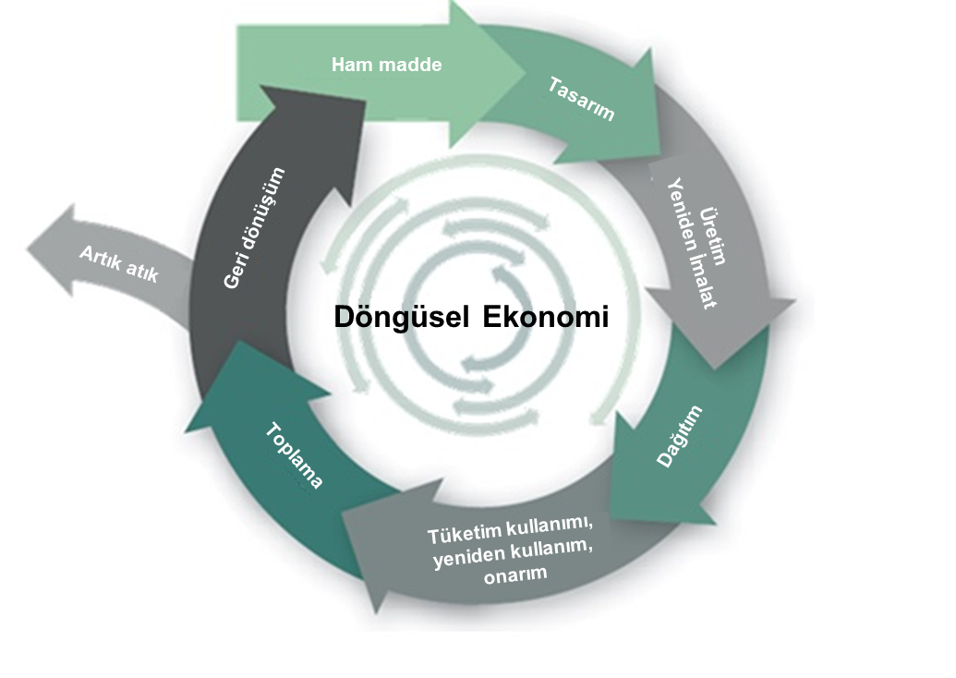
Yeşil Ekonomi
[Dinamikler]
Kaynağında Azaltma
Geri Dönüşüm
Sıfır Atık
Endüstriyel Simbiyoz
Yeşil ekonomi, üretim süreçlerinde çevrenin gözetilmesi ve verimlilik uygulamalarının yaygınlaşmasıyla ortaya çıkan bir olgudur.
Üretim ve tüketim sistemlerinin, ürün ve atıkların tekrar kullanımı ve geri kazanımlarına izin verecek yapıda şekillendirildiği bir ekonomi anlayışıdır.
Atık yönetimi de, yeşil üretimde önem kazanan bir yaklaşım.
Bu uygulamalar, döngüsel ekonomi adı verilen uygulama anlayışını doğurmuştur.

Slide 8
Yeşil Ekonomi
[Finans Sektörü – Yeşil Finansman Ürünlerinin Gelişimi]
Küresel Çevre Fonu (GEF) ve
Enerji Verimliliği
Çevre Yatırımları
Karbon Ticaret Mekanizmaları
Yeşil İklim Fonu (GCF)
Yenilenebilir Enerji
1960
1980
1990
2010
2005
1970
1985
2000
2008
HES Yatırımları
Sorumlu Yatırım Fonları
Prototip Karbon Fonu-İklimin Finansmanı
İlk Yeşil Tahvil İhracı

Slide 9
Yeşil Ekonomi
[Dünya İklim Finansmanı]
Afrika Kalkınma Bankası
Asya Kalkınma Bankası
Avrupa İmar ve Kalkınma Bankası
Avrupa Yatırım Bankası
Amerikalılar Arası Kalkınma Bankası
Dünya Bankası Grubu’ndan oluşan grup
2016 yılında 27,4 milyar USD iklim finansmanı, 37,9 milyar USD iklim ko-finansmanı yapmıştır.
01
Çok Uluslu Kalkınma Bankaları
Çok Uluslu Fonlar
02
BMİDÇS fonlarının da yer aldığı bu çok uluslu fon grubunun içerisinde;
Küresel İklim Fonu (GEF)
Yeşil İklim Fonu (GCF)
Adaptasyon Fonu (AF)
Özel İklim Değişikliği Fonu (SCCF)
Az Gelişmiş Ülkeler Fonu (LDCF) yer almaktadır.
03
Diğer Finansman Kanalları
Ülkeler ya da bölgeler özelinde de iklimle mücadele alanında projeler geliştirilmekte ve finansman yaratılmaktadır. Kamusal ve özel fonlar bu kapsamda değerlendirilmektedir.

Slide 10
Yeşil Ekonomi
[Çok Uluslu Kalkınma Bankaları - Hedefleri]
Dünya Bankası
IFC
EBRD
EIB
ADB
2020 yılına kadar;
- 29 milyar USD finansman ile portföyün iklimle ilişkili payını %21'den %28'e yükseltmek.
Grup hedefinden hareketle;
- 2020’ye kadar iklim yatırımlarını yıllık finansmanın %28’ine getirmek,
- 2020’ye kadar özel sektöre 13 milyar USD fon sağlamak,
-GHG emisyonlarının azaltılması yoluyla etkiyi en üst düzeye çıkarmak,
- iklim riskini hesaba katmak.
2016 yılından 2020 yılına kadar;
-yeşil finansmanı yıllık yatırımların %40’ına ulaştırmak,
-18 milyar EUR yeşil finansman sağlamak.
Yatırım fonlarının %25’ini azaltım ve uyum projelerine tahsis etmek ve düşük karbon ekonomisi ile iklime uyumlu büyümeyi desteklemek.
2020 yılına kadar iklim finansmanını ikiye katlayarak 6 milyar USD seviyesine çıkarmak
-4 milyar USD azaltım,
-2 milyar USD adaptasyon yatırımı fonlamak.

Slide 11
ÜLKE ÖRNEKLERİ

Slide 12
Yeşil Ekonomi
[Yeşil İstihdam]
Avrupa firmaları, küresel pazarda yer alan ürünlerin 3’te 1’inin çevrenin korunmasına hizmet eden ürünler olduğunu iddia etmektedir.
Avrupa 1,4 – 2,5 milyon istihdam
11,3 – 13,5 istihdam
Avrupa
1.163.000 istihdam
Amerika
770.000
istihdam
Belçika’da depolama alanlarına giden plastik atıkların (tüm plastik atıkların yarısı) geri dönüştürülebilmesi 400.000 yeni iş imkanı yaratacaktır.
2020
Yeşil Yatırım
2020 yılına kadar Avrupa Birliği bölgesinde yaratılması beklenen istihdam
Avrupa Birliği bölgesinde yeşil ekonomiye yapılan her 1 milyon Euro yatırımın 11 – 13 yeni istihdam yaratması öngörülmektedir.
2016
2016 yılında yenilenebilir enerji sektörünün yarattığı yeşil istihdam

Slide 13
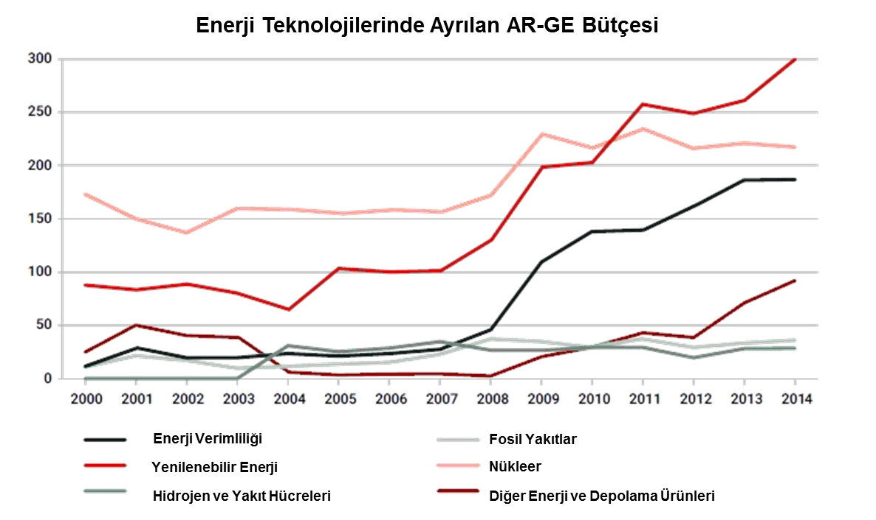
Yeşil Ekonomi
[Ülke Örnekleri - Almanya]
Energiewende : Almanya’nın enerji değişim politikası
Hedefler : 2050 itibarıyla,
Yenilenebilir enerji payının toplam enerji tüketiminin %60’ına ulaşması, elektriğin en az %80’inine ulaşması
Enerji verimliliği ile tüketiminin birincil enerji tüketiminde %50, binalarda birincil enerji üretiminde %80 azalması
Enerji yönetim sistemleri sanayi için zorunlu.
Sanayide enerji tasarrufu hedefi var: 2012’de %1,3 olan enerji tasarrufu oranı 2016’da %1,35’e yükseldi.
Çevresel ürün ve hizmetler 66 milyar EUR’luk ciro ve 260,000 kişilik istihdam sağlıyor (2013). BU istihdamın %77’si üretim sektöründe.
Çevresel teknoloji ve kaynak verimliliği pazarının Almanya GSYH’sinin %13’üne denk gelen bir hacmi olduğu hesaplanıyor. Pazarın yılda ortalama %6,6 artacağı ve 2025 yılında GSYH’nin %20’sine ulaşacağı hesaplanıyor.
Ar-Ge ve yeşil inovasyon: Almanya, yeşil patent sayısı açısından OECD 3’üncüsü (Ülkenin toplam patentlerinin %13,4’ü)

Slide 14
Yeşil Ekonomi
[Ülke Örnekleri - Çin]
Çin 2000’lerin başından itibaren yeşil ekonomiye temel oluşturabilecek altyapıyı oluşturmaya başladı:
2001: Enerji Tasarrufu Kanunu
2005: Devlet İşleri Şurası « Döngüsel Ekonomi Gelişimini Hızlandırma Önerileri» yayınladı
On Birinci 5 Yıllık Plan: Çevre kirliliğinin önlemeye yönelik yatırımlar yıllık %15 arttı ve 2009 itibarıyla GSYH’nin %1,33’üne eşdeğer oldu.
On İkinci 5 Yıllık Plan: Temel hedefler emisyonların azaltılması, içme suyu kaynağı ve kalitesinin iyileştirilmesi, tehlikeli kimyasal ve atık kontrolü, şehirlerde çevresel altyapı hizmetlerinin iyileştirilmesi, ekolojik bozulumu azaltma ve çevresel denetleme kurumlarını güçlendirme. Hedefler: birim GSYH bazında CO₂ emisyonunda %17, enerji tüketiminde %16 azaltım
2008 Ekonomik Teşvik Paketi: Yeşil yatırımlara ağırlık, yenilenebilir enerjinin gelişmesi ve yeşil istihdamın oluşmasını destekledi.
Çevre Koruma Bakanlığı kuruldu.
Temiz Üretimi Destekleme Kanunu, sanayide enerji verimliliği gibi programlar uygulandı. Yeşil ekonomi alanında enerji yoğun, kaynak tüketimi ve kirlilik oranı yüksek sektörlere yönelik mali politikalar uygulandı.
2010: 406 enerji yoğun üründe ihracat vergi iadesi kaldırıldı. Üretim maliyetlerini artırarak bu ürünlerin üretimini zorlaştırmış oldu.

Slide 15
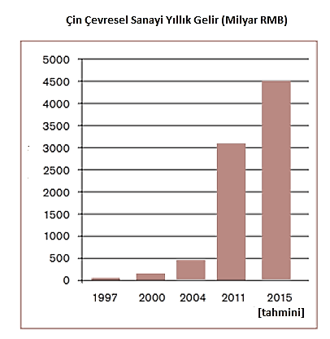
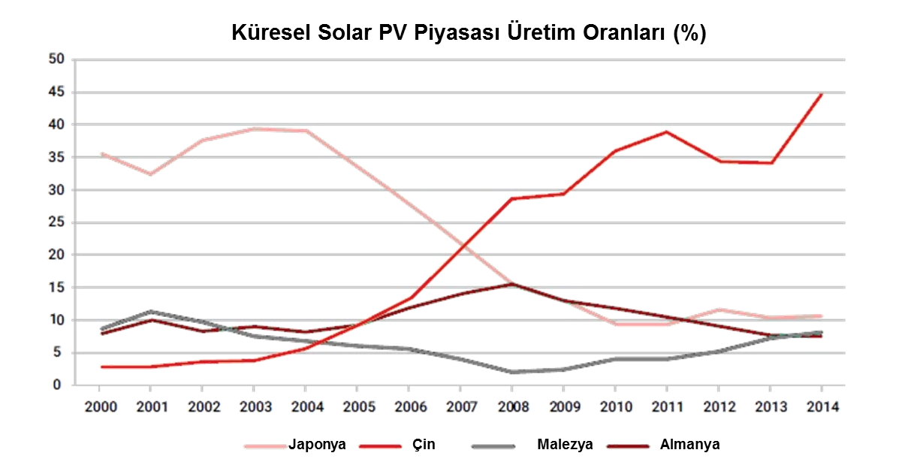
Yeşil Ekonomi
[Ülke Örnekleri - Çin]
Sonuç: Yeni bir sanayi kolu gelişti →Çevre
EV danışmanlığı ve ESCO’larda artış: 2010’dan 2015’e %31,9 arttı. 2.600 şirket ve 654.000 kişi
Üretim ve ihracata katkı: Güneş paneli üretimi

Slide 16
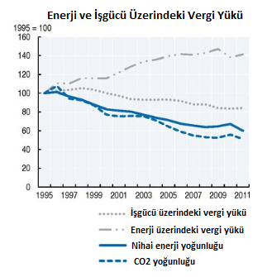
Yeşil Ekonomi
[Ülke Örnekleri - İsveç]
İsveç eko inovasyon ve çevre vergilendirmesi konusunda öncü ülkelerden biri.
2000’lerde düzenli depolama alan vergisi ve araçlarda CO₂ emisyonu üzerinden vergiler ile başladı.
2001 reformuyla «yeşil vergiye geçiş» süreci yaşandı – vergilendirme işgücü üzerinden çevreye zarar veren unsurlar üzerine kaydırıldı (Hedef 2010 itibarıyla 3,25 milyar EUR kaydırmış olmaktı).
2020 ulusal hedefler:
Yenilenebilir enerjinin toplam enerji tüketiminin en az %50’sine ulaşması – ulaşıldı (2011)
YE’nin ulaşım sektöründeki oranının %10 olması (2030 itibarıyla fosil yakıtlara bağımlı olmayan araç filosunun oluşturulması)
Enerji yoğunluğunun 2008’e oranla %20 daha düşük olması
Sera gazı emisyonlarının 1990’a göre %40 daha az olması (EU ETS’in kapsamadığı sektörler için)
Uluslararası yardımlarda iklim değişikliği ve çevre önceliği bulunmaktadır. Toplam yardımların yaklaşık ½’sini oluşturmaktadır.

Slide 17
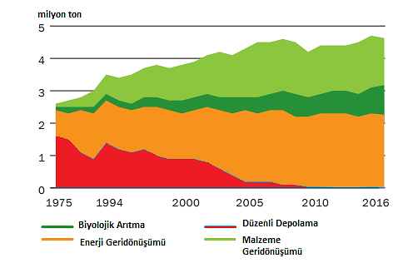
Yeşil Ekonomi
[Ülke Örnekleri - İsveç]
Yeşil Satın Alma:
2007 yılında bir eylem planı ile kamu satın almaları yeşil politika aracı olarak kabul edilmeye başlandı.
Kamu satın almalarında çevresel ve sosyal kriterlerin daha fazla dikkate alınması
Yerel otoritelerin çevresel kriterler çerçevesinde satın alım gerçekleştirmesi
Atık Yönetimi:
2016 yılında ev atıklarının yarısına denk gelen 2,3 milyon ton ev atığı enerjiye dönüştürüldü. 2015 yılında 2,3 milyon ton atık aynı sebeple Norveç, İngiltere ve İrlanda’dan ithal edildi.

Slide 18
Yeşil Ekonomi
[Değerlendirme]
Devlet
Tüketici/Hane Halkı
Üretim
Sivil Toplum
Finans
Akademi

Slide 19
TÜRKİYE İÇİN
YEŞİL EKONOMİ

Slide 20
Türkiye İçin Yeşil Ekonominin Etkileri
Teknoloji Transferi ve İnovasyon
Bölgesel Kalkınmanın Güçlendirilmesi
İstihdam ve Sektörel Gelişim
Yenilenebilir enerji, atık teknolojileri, verimlilik ve döngüsel ekonomi alanında inovasyon fırsatı
Mevcutta devam eden sektörlerdeki yeni uygulamalar ve faaliyetler ile (atık yönetimi, sanayi vb.) bu alanlarda istihdam artışı
İthalat açığının kapatılmasına katma değerli destek – Ülke ekonomisine katkı
Geliştirilen teknolojilerin 3. ülkelere transferi
Yeni yerel istihdam olanaklarının yaratılması (örneğin yeşil yeni işlerin 4-5-6. Bölge illerinde yapılmasıyla bölgesel GSYH’sının artırılması, organik tarımın teşviki yoluyla az gelişmiş tarıma dayalı yörelerde yeni istihdam imkanlarının oluşması)

Slide 21
YEŞİL EKONOMİ
VE TSKB

Slide 22
TSKB Hakkında
1950’den bu yana Türk iş dünyasının yatırımlarına sürdürülebilir değer katıyoruz.

Slide 23
Bankacılık Hizmetlerimiz
01
02
03
Kurumsal
Bankacılık
Yatırım
Bankacılığı
Danışmanlık
Kurumsal Krediler
Proje Finansmanı
Apex Bankacılık
Finansal Kiralama
Dış Ticaret Finansmanı
ECA Kredileri
İşletme Sermayesi
Halka Arz
Tahvil İhraçları
Şirket Evlilikleri
Varlık Alım – Satım
Para ve Sermaye Piyasaları Aracılık
Portföy Yönetimi
Türev Ürünler
Stratejik Danışmanlık
Gayrimenkul Değerleme
Çevre ve Sürdürülebilirlik

Slide 24
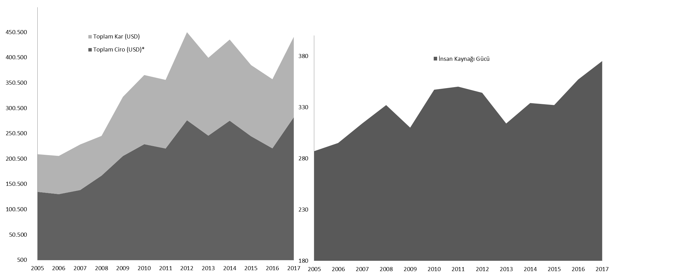
Sürdürülebilirlik Performansı – İç Etkiler
2005 yılından bu yana;
2005
Çevre Yönetim Sistemi
2006
Çevre Politikası
2007
ISO 14001 Sertifikası
2008
Karbon nötr banka
2012
ISO 14064 Sertifikası
2012
Sürdürülebilirlik Politikası
%36
%45
%49
Sıfır
ton CO₂
%46
2008 yılından bu yana Karbon Sıfır Bankacılık
Elektrik tasarrufu
Doğalgaz tasarrufu
Su
tasarrufu
Kağıt
tasarrufu

Slide 25
TSKB de
[Sürdürülebilir (Yeşil) Finansmanın Gelişimi]
Çevre Yatırımları
Enerji
Verimliliği
Sürdürülebilir
Turizm
Sermaye Benzeri Sürdürülebilir Tahvil
1998
2009
2013
2017
2001
2012
2016
2016
Yenilenebilir Enerji
Kaynak Verimliliği
-Yeşil/Sürdürülebilir Tahvil
-Jeotermal Enerjisi
-Kadın İstihdamı
-İş Sağlığı ve Güvenliği

Slide 26
TSKB de Yeşil Finansman- Krediler
4,1 milyar USD
900 milyon USD
2,4
milyon ton CO₂
8,2 milyon ton CO₂
5.617 MW, 245 adet santral
Enerji ve Kaynak
Verimliliği
Enerji Verimliliği
Karbon Emisyonu
Bugüne kadar 131 projeye 900 milyon USD finansman sağlanmıştır.
Yenilenebilir Enerji
0,83 milyon ton CO₂
Yenilenebilir Enerji
Yenilenebilir Enerji Karbon Emisyonu
Toplam yatırım tutarı 9,6 milyar USD olan projelere 4,1 milyar USD finansman sağlanmıştır.
Kaynak Verimliliği
Karbon Emisyonu
-93 HES,
-29 RES,
-94 GES,
-11 JES,
-16 Biyokütle-Atık
7,1 milyar kcal/yıl
Enerji ve Kaynak Verimliliği
Enerji Kazanımı
TSKB, portföyündeki yeşil ve sosyal kalkınma yatırımların oranı %68’dir.

Slide 27

TSKB Atıktan Enerji Portföyü
Tekirdağ
27,5 MW
Amasya
0,6 MW
İnegöl
2,4 MW
Eskişehir 11,2 MW
Sivas
1,4 MW
Bingöl 2,8 MW
Ankara, 3
35,8 MW
Yozgat
2,8 MW
Malatya1,2 MW
Diyarbakır
2 MW
Adana
9,8 MW
Antalya 3
36 MW
2007-2018 yılları arasında TSKB tarafından atıktan enerji üreten 133,5 MW toplam kurulu güçteki 16 proje finanse edilmiştir.
26

Slide 28
ESCARUS

Slide 29

Escarus Hakkında
TSKB Sürdürülebilirlik Danışmanlığı A.Ş. – Escarus Nisan 2011’de faaliyetine başlamıştır.
Escarus’un temelleri TSKB’nin enerji, sürdürülebilirlik ve çevre konularındaki bilgi ve tecrübesine dayanmaktadır.
Escarus deneyimli teknik kadrosuyla sürdürülebilirlik çözümleri geliştirerek danışmanlık hizmetleri vermek üzere kurulmuştur.

Slide 30
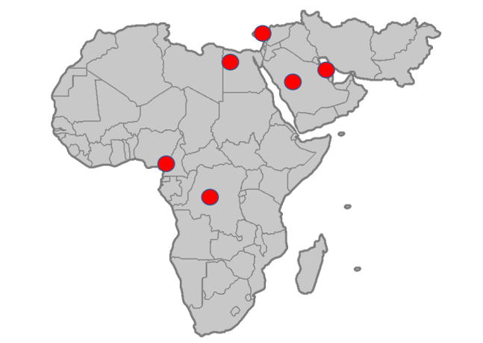
Ülkemiz Dışında Faaliyet Gösterdiğimiz Pazarlar
Reel Sektör
Finans Sektörü
Kamu Sektörü
29

Slide 31
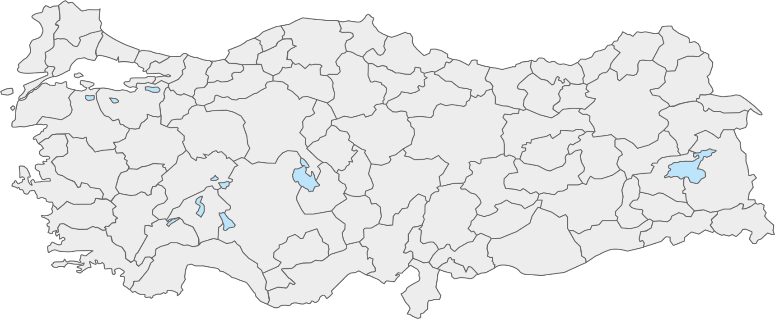

İletişim
ADRES
İLETİŞİM BİLGİLERİ
Merkez:
Meclisi Mebusan Cad. Molla Bayırı Sok. No:1, Fındıklı, 34427 Beyoglu/Istanbul
Turkey
info@escarus.com
T: +90 (212) 334 54 60
M:+90 (312) 441 75 22
http://www.escarus.com
Ankara Şubesi
Aziziye Mah. Piyade sok. B Blok No:3/7
Çankaya , Ankara - Turkey

